Slide 1

Trường: THCS Bình Khánh
Tổ: Ngữ văn

Slide 2












BÀI 2:
NHỮNG BÍ ẨN CỦA THẾ GIỚI TỰ NHIÊN
https://www.freeppt7.com

Slide 3


Tiết 14,15 - Văn bản 1
BẠN ĐÃ BIẾT GÌ VỀ SÓNG THẦN?
https://www.freeppt7.com

Slide 4




I. Trải nghiệm cùng văn bản

Slide 5



Hướng dẫn đọc:
Giọng to, rõ. Chú ý khi đọc đến chỗ có kí hiệu thì dừng lại một vài phút nhìn qua ô tương ứng để suy ngẫm về những yêu cầu của sách giáo khoa.
Suy nghĩ
- Văn bản Bạn đã biết gì về sóng thần thuộc thể loại nào?
- Xác định nội dung chính của văn bản trên.
- Chỉ ra cấu trúc của văn bản theo ba phần, nêu nội dung của từng phần.

Slide 6



I. Trải nghiệm cùng văn bản:
- Xuất xứ: Theo Một số kiến thức về sóng thần, https://nhandan.vn, ngày 16/3/2022
- Thể loại : Văn bản thông tin
- Nội dung: Giải thích một hiện tượng tự nhiên (sóng thần).
- Cấu trúc: 3 phần

Slide 7
II. Suy ngẫm và phản hồi

Slide 8
1. Mục đích, cấu trúc, từ ngữ của văn bản

Slide 9
1.Mục đích, cấu trúc, từ ngữ của văn bản:
- Mục đích của văn bản là giúp cho người đọc nắm bắt và hiểu rõ hơn những thông tin về sóng thần (định nghĩa, cơ chế hình thành, nguyên nhân và dấu hiệu nhận biết sóng thần)
- Từ ngữ: sử dụng một số từ ngữ thuộc chuyên ngành khoa học địa lí như mảng kiến tạo, động đất, núi lửa, thuỷ triều,...; động từ miêu tả hoạt động hoặc trạng thái như: dịch chuyển, va chạm, trồi, dao động,...; từ ngữ miêu tả trình tự như đầu tiên, sau đó,...

Slide 10
HOẠT ĐỘNG NHÓM THỰC HIỆN PHIẾU HỌC TẬP SAU
PHIẾU HỌC TẬP SỐ 2
Cấu trúc của VB thông tin giải thích một hiện tượng tự nhiên (1) | Chứcnăng (2) | Cấu trúc của VB Bạn đã biết gì về sóng thần? (3)
Sa-pô
Phần mở đầu
Phần nội dung
Phần kết thúc

Slide 11
2. Các thông tin về sóng thần
Đoạn văn | Cách trình bày thông tin | Căn cứ xác định (dấu hiệu nhận biết)
Khi sóng thần được tạo ra ờ ngoải khơi xa ... A-lảt-xca năm 1958 cao đến 525 in. | Trình bày thông tin theo quan hệ nhân quả
Nguyên nhân gây ra sóng thần chủ yếu do động đất ... trong khu vực “vòng đai lửa Châu Á- Thải Bình Dương". | Trình bày thông tin theo mức độ quan trọng của thông tin, thể hiện rõ mối quan hệ giữa thông tin chính với thông tin chi tiết
Những người trên bờ biển khó biết sóng thần sắp tiến về phía mình ... đến vùng cao hơn để trú ẩn trước khi sóng thần đến. | Trình bày thông tin theo trật tự thời gian và quan hệ nhân quả

Slide 12
Đoạn văn | Cách trình bày thông tin | Căn cứ xác định (dấu hiệu nhận biết)
Khi sóng thần được tạo ra ờ ngoải khơi xa ... A-lảt-xca năm 1958 cao đến 525 in. | Trình bày thông tin theo quan hệ nhân quả | Sử dụng từ ngữ thể hiện mối quan hệ nhân quả giữa các thông tin: Do vậy
Nguyên nhân gây ra sóng thần chủ yếu do động đất ... trong khu vực “vòng đai lửa Châu Á- Thải Bình Dương". | Trình bày thông tin theo mức độ quan trọng của thông tin, thể hiện rõ mối quan hệ giữa thông tin chính với thông tin chi tiết | – Trình bày thông tin chính trước: Nguyên nhân gây ra sóng thần chủ yếu do động đất, ngoài ra còn do núi lửa phun trào, lở đất và các vụ nổ dưới đáy biển (kể cả các vụ thử hạt nhân dưới nước),... – Sau đó trình bày thông tin chi tiết (thảm hoạ sóng thần ngày 26/12 /2004...) để làm ví dụ minh hoạ cho ý chính
Những người trên bờ biển khó biết sóng thần sắp tiến về phía mình ... đến vùng cao hơn để trú ẩn trước khi sóng thần đến. | Trình bày thông tin theo trật tự thời gian và quan hệ nhân quả | – Trình bày thông tin về diễn tiến xuất hiện, dấu hiệu cảnh báo sóng thần ở khu vực bờ biển: các thông tin được trình bày theo trật tự thời gian: Dấu hiệu đầu tiên là..., Bỗng nhiên..., sau đó... – Trình bày thông tin theo quan hệ nhân quả: sử dụng từ ngữ thể hiện mối quan hệ nhân quả giữa các thông tin: Do vậy...

Slide 13
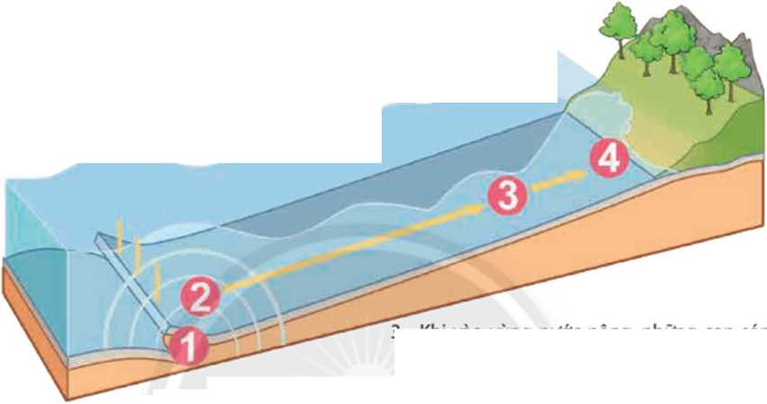
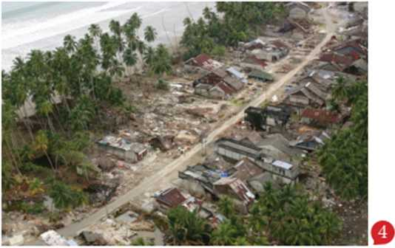


3. Phương tiện phi ngôn ngữ
sơ đồ
Hình ảnh
=> Hiệu quả biểu đạt của phương tiện phi ngôn ngữ trong văn bản: làm cho thông tin của văn bản trở nên trực quan, rõ ràng hơn; giúp người đọc dễ hình dung hơn về những thông tin được trình bày; từ đó hiểu văn bản dễ dàng hơn.

Slide 14
LUYỆN TẬP
VẬN DỤNG
Thiết kế một áp phích để hướng dẫn mọi người những việc cần làm khi xảy ra sóng thần.

Slide 15
CHÚC CÁC EM HỌC TỐT
https://www.freeppt7.com

